Slide 1
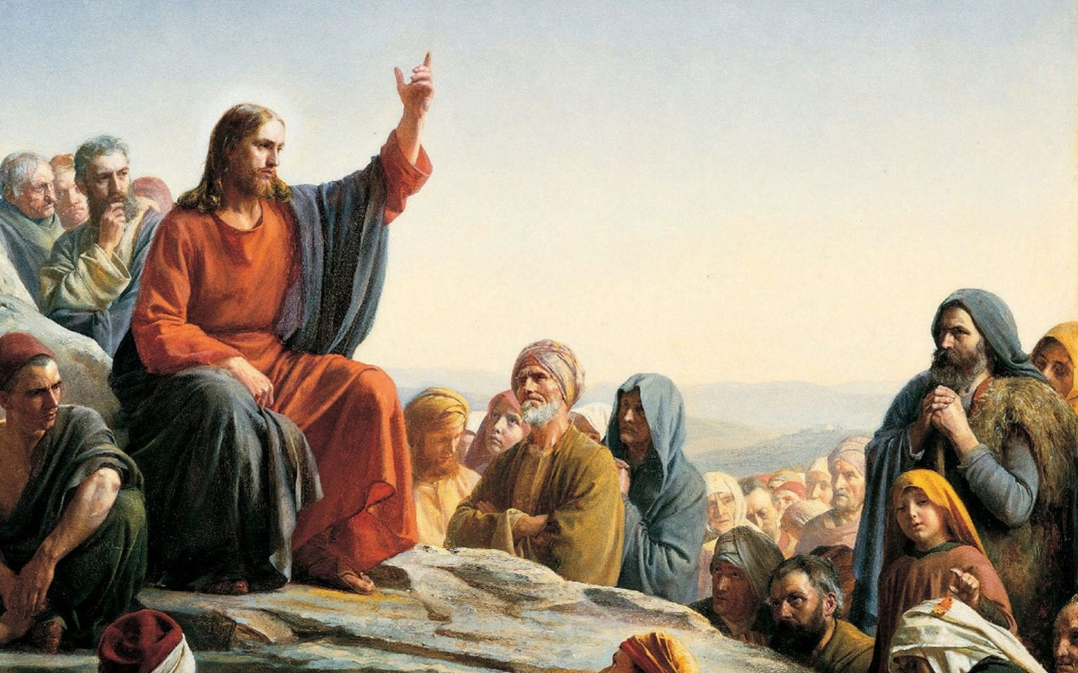
11º DOMINGO DO TEMPO COMUM

Slide 2
ENTRADA
EIS-ME AQUI! EIS-ME AQUI!
SENHOR, EIS QUE VENHO
EIS-ME AQUI! EIS-ME AQUI!
FAÇA-SE EM MIM A TUA VONTADE

Slide 3
ENTRADA
NO MEU SENHOR EU ESPEREI
ELE SE INCLINOU PARA MIM
E OUVIU O MEU GRITO
ME LIBERTOU DA MORTE

Slide 4
ENTRADA
EIS-ME AQUI! EIS-ME AQUI!
SENHOR, EIS QUE VENHO
EIS-ME AQUI! EIS-ME AQUI!
FAÇA-SE EM MIM A TUA VONTADE

Slide 5
ENTRADA
OS MEUS PÉS ELE APAROU
OS MEUS PASSOS FIRMOU
ELE COLOCOU NA MINHA BOCA
O CANTO NOVO DE LOUVOR

Slide 6
ENTRADA
EIS-ME AQUI! EIS-ME AQUI!
SENHOR, EIS QUE VENHO
EIS-ME AQUI! EIS-ME AQUI!
FAÇA-SE EM MIM A TUA VONTADE

Slide 7
ENTRADA
OS SACRIFÍCIOS NÃO QUISESTE
MAS ME ABRISTE O OUVIDO
NÃO PEDISTE HOLOCAUSTO
E ENTÃO EU DISSE: EIS QUE VENHO

Slide 9
ATO PENITENCIAL
SENHOR, QUE VIESTES NÃO PARA CONDENAR MAS PARA PERDOAR, TENDE PIEDADE DE NÓS
KYRIE ELEISON, KYRIE ELEISON
CRISTO, QUE VOS ALEGRAIS PELO PECADOR ARREPENDIDO, TENDE PIEDADE DE NÓS
CHRISTE ELEISON, CHRISTE ELEISON

Slide 10
ATO PENITENCIAL
SENHOR, QUE MUITO PERDOAIS QUEM MUITO AMA, TENDE PIEDADE DE NÓS
KYRIE ELEISON, KYRIE ELEISON

Slide 12
HINO DE LOUVOR
GLÓRIA A DEUS NAS ALTURAS
E PAZ NA TERRA AOS HOMENS POR ELE AMADOS!
SENHOR DEUS, REI DOS CÉUS, DEUS PAI TODO PODEROSO
NÓS VOS LOUVAMOS, NÓS VOS BENDIZEMOS

Slide 13
HINO DE LOUVOR
NÓS VOS ADORAMOS, NÓS VOS GLORIFICAMOS
NÓS VOS DAMOS GRAÇAS, POR VOSSA IMENSA GLÓRIA.
SENHOR JESUS CRISTO, FILHO UNIGÊNITO

Slide 14
HINO DE LOUVOR
SENHOR DEUS, CORDEIRO DE DEUS, FILHO DE DEUS PAI
VÓS QUE TIRAIS O PECADO DO MUNDO,
TENDE PIEDADE DE NÓS

Slide 15
HINO DE LOUVOR
VÓS QUE TIRAIS O PECADO DO MUNDO, ACOLHEI A NOSSA SÚPLICA
VÓS QUE ESTAIS À DIREITA DO PAI, TENDE PIEDADE DE NÓS

Slide 16
HINO DE LOUVOR
SÓ VÓS SOIS SANTO, SÓ VÓS O SENHOR
SÓ VÓS O ALTÍSSIMO, JESUS CRISTO
COM O ESPÍRITO SANTO NA GLÓRIA DE DEUS PAI. AMÉM!

Slide 18
SALMO RESPONSORIAL
NÓS SOMOS O POVO E O REBANHO DO SENHOR

Slide 20
ACLAMAÇÃO
ALELUIA, ALELUIA, ALELUIA
O REINO DO CÉU ESTÁ PERTO! CONVERTEI-VOS, IRMÃOS, É PRECISO! CREDE TODOS NO EVANGELHO!
ALELUIA, ALELUIA, ALELUIA

Slide 22
APRESENTAÇÃO DAS OFERENDAS
BENDITO SEJA O NOME DO SENHOR, AGORA E SEMPRE E POR TODA ETERNIDADE.
PELO PÃO QUE DE SUA BONDADE RECEBEMOS.
FRUTO DA TERRA E DO NOSSO TRABALHO

Slide 23
CANTO DAS OFERENDAS
BENDITO SEJA O NOME DO SENHOR,
AGORA E SEMPRE E POR TODA ETERNIDADE.
PELO ALIMENTO ESPIRITUAL QUE A SEUS FILHOS ELE DÁ
O PÃO DE CADA DIA QUE SUSTENTA NOSSO CORPO

Slide 24
CANTO DAS OFERENDAS
BENDITO SEJA O NOME DO SENHOR,
AGORA E SEMPRE E POR TODA ETERNIDADE.
PEÇO ALIMENTO ESPIRITUAL
QUE A SEUS FILHOS ELE DÁ SUA PALAVRA E SEU CORPO QUE SUSTENTAM NOSSA ALMA

Slide 25
CANTO DAS OFERENDAS
BENDITO SEJA O NOME DO SENHOR,
AGORA E SEMPRE E POR TODA ETERNIDADE.
BENDIZEI AO SENHOR SEUS FILHOS TODOS BENDIZEI O NOME DO SENHORDESDE O NASCER ATÉ O PÔR DO SOL BENDITO SEJA O NOME DO SENHOR

Slide 27
SANTO
SANTO, SANTO, SANTO
SENHOR DEUS DO UNIVERSO
O CÉU E A TERRA PROCLAMAM
A VOSSA GLÓRIA
HOSANA NAS ALTURAS

Slide 28
SANTO
BENDITO O QUE VEM
EM NOME DO SENHOR
HOSANA NAS ALTURAS (2X)

Slide 30
COMUNHÃO
SALMO 26, 4
AO SENHOR, EU PEÇO APENAS UMA COISA, E SÓ ISTO QUE DESEJO: HABITAR NO SANTUÁRIO DO SENHOR, POR TODA A MINHA VIDA.

Slide 31
COMUNHÃO
O SENHOR É MINHA LUZ E SALVAÇÃO;
DE QUEM EU TEREI MEDO?

Slide 32
COMUNHÃO
SALMO 26, 4
AO SENHOR, EU PEÇO APENAS UMA COISA, E SÓ ISTO QUE DESEJO: HABITAR NO SANTUÁRIO DO SENHOR, POR TODA A MINHA VIDA.

Slide 33
COMUNHÃO
O SENHOR É A PROTEÇÃO DA MINHA VIDA;
PERANTE QUEM EU TREMEREI?

Slide 34
COMUNHÃO
SALMO 26, 4
AO SENHOR, EU PEÇO APENAS UMA COISA, E SÓ ISTO QUE DESEJO: HABITAR NO SANTUÁRIO DO SENHOR, POR TODA A MINHA VIDA.

Slide 35
COMUNHÃO
SABOREAR A SUAVIDADE DO SENHOR
E CONTEMPLÁ-LO NO SEU TEMPLO.

Slide 36
COMUNHÃO
SALMO 26, 4
AO SENHOR, EU PEÇO APENAS UMA COISA, E SÓ ISTO QUE DESEJO: HABITAR NO SANTUÁRIO DO SENHOR, POR TODA A MINHA VIDA.

Slide 37
COMUNHÃO
SEI QUE A BONDADE DO SENHOR EU HEI DE VER
NA TERRA DOS VIVENTES.

Slide 38
COMUNHÃO
SALMO 26, 4
AO SENHOR, EU PEÇO APENAS UMA COISA, E SÓ ISTO QUE DESEJO: HABITAR NO SANTUÁRIO DO SENHOR, POR TODA A MINHA VIDA.

Slide 39
COMUNHÃO
ESPERA NO SENHOR E TEM CORAGEM,
ESPERA NO SENHOR!

Slide 40
COMUNHÃO
SALMO 26, 4
AO SENHOR, EU PEÇO APENAS UMA COISA, E SÓ ISTO QUE DESEJO: HABITAR NO SANTUÁRIO DO SENHOR, POR TODA A MINHA VIDA.

Slide 42
PÓS-COMUNHÃO
ALMA DE CRISTO, SANTIFICAI-ME
CORPO DE CRISTO, SALVAI-ME
SANGUE DE CRISTO, INEBRIAI-ME
ÁGUA DO LADO DE CRISTO, LAVAI-ME

Slide 43
PÓS COMUNHÃO
PAIXÃO DE CRISTO, CONFORTAI-ME
Ó BOM JESUS, OUVI-ME
DENTRO DE VOSSAS CHAGAS, ESCONDEI-ME

Slide 44
PÓS COMUNHÃO
NÃO PERMITAIS QUE EU ME SEPARE DE VÓS
DO ESPÍRITO MALIGNO DEFENDEI-ME
NA HORA DA MORTE
CHAMAI-ME

Slide 45
PÓS COMUNHÃO
E MANDAI-ME IR PARA VÓS
PARA QUE COM VOSSOS SANTOS VOS LOUVE
POR TODOS OS SÉCULOS DOS SÉCULOS, AMÉM

Slide 47
FINAL
TU ÉS A GLÓRIA DE JERUSALÉM! AVE MARIA!
ÉS ALEGRIA DE ISRAEL! AVE MARIA!

Slide 48
FINAL
TU ÉS A HONRA DO NOSSO POVO! AVE MARIA!
ÉS ADVOGADA DOS PECADORES! AVE MARIA!

Slide 49
FINAL
TU ÉS A GLÓRIA DE JERUSALÉM! AVE MARIA!
ÉS ALEGRIA DE ISRAEL! AVE MARIA!

